Slide 1

``HISTORIA DEL INTERNET``
MONTSERRAT CASTILLA LUNA
1-A
PROFESORA:CINDY ESCOBEDO HINOJOSA

Slide 2

¿QUIEN INVENTO EL INTERNET?
Los nombres de las personas que lo inventaron son Leonard Kleinrock, Robert Kahn y Vinton Cerf

Slide 3

¿En que año se invento?
Los inicio de Internet nos remontan a los años 60. Este red se creó en 1969 y se llamó ARPANET.

Slide 4
¿Qué programas fueron surgiendo cuando se creo el internet?
ARPA
ARPANET
De ARPANET a WWW
La adaptación de los negocios
La era de las Redes Sociales
el auge de los ecommerce

Slide 5
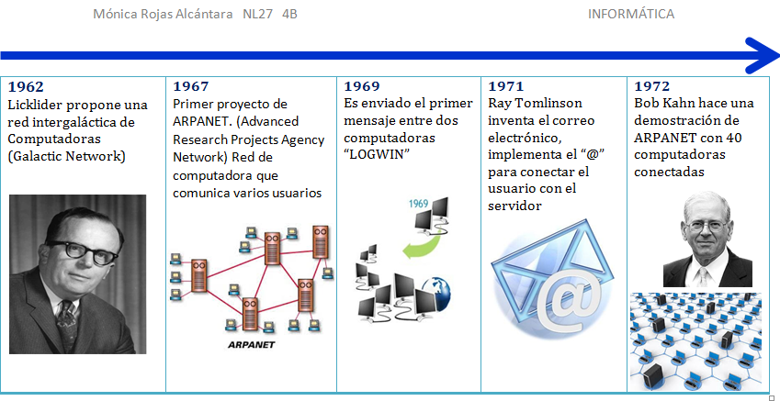
Línea del tiempo: Internet

Slide 6
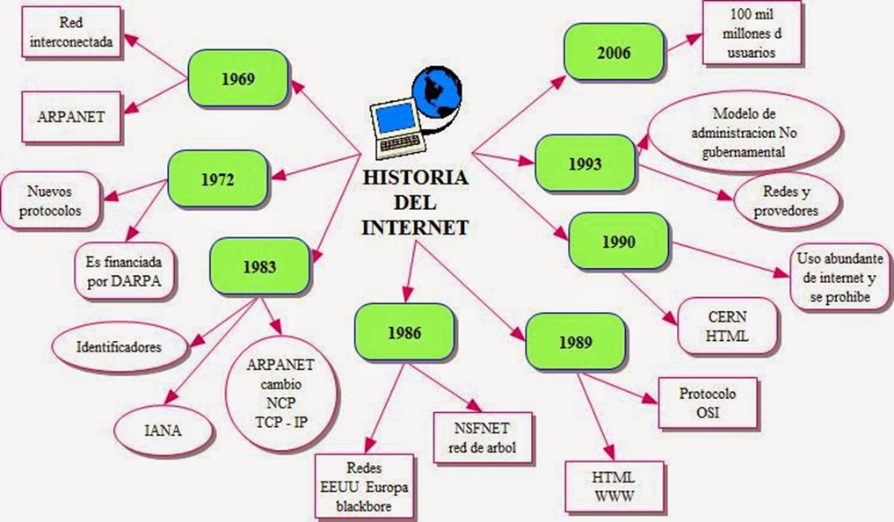
Historia del internet:

Slide 7


